Slide 1
Business Model Canvas
Smart City Lighting Platform
Une plateforme d'éclairage public intelligent, en marque blanche, pour les municipalités
Module : Entrepreneuriat · Groupe : [noms des membres]
Samedi 18 Juillet 2026

Slide 2
SOMMAIRE
Plan de la présentation
▸ Introduction
▸ Présentation de l'idée entrepreneuriale
▸ Preuve de concept — une plateforme déjà développée et fonctionnelle
▸ Le marché visé
▸ Les 9 rubriques du Business Model Canvas, une par une
▸ Le Canvas complet
▸ Avantages concurrentiels et viabilité
▸ Conclusion
Business Model Canvas — Smart City Lighting Platform
2

Slide 3
INTRODUCTION
Pourquoi cette idée ?
▸ L'éclairage public représente l'un des postes de dépense énergétique les plus importants pour une municipalité
▸ La grande majorité des installations fonctionnent encore en tout-ou-rien, sans adaptation à la présence réelle ni à la luminosité ambiante
▸ Aucune traçabilité fiable des pannes, interventions ou décisions de configuration — un vrai problème pour la transparence des collectivités publiques
▸ Notre idée : transformer un réseau d'éclairage public classique en réseau intelligent, économe, et entièrement auditable — sans que la municipalité ait besoin d'expertise technique interne
Business Model Canvas — Smart City Lighting Platform
3

Slide 4
L'IDÉE ENTREPRENEURIALE
Le problème et notre solution
LE PROBLÈME
NOTRE SOLUTION
▸ Gaspillage énergétique (éclairage constant, peu importe la présence)
▸ Pannes détectées tardivement, souvent signalées par les citoyens eux-mêmes
▸ Aucune traçabilité vérifiable des interventions et décisions
▸ Coûts de maintenance élevés et imprévisibles
▸ Capteurs IoT (luminosité, présence, trafic) sur chaque lampadaire
▸ Optimisation automatique de l'intensité lumineuse en temps réel
▸ Détection proactive des anomalies et pannes
▸ Traçabilité complète via une blockchain locale infalsifiable
▸ Dashboard web simple pour les équipes municipales
Business Model Canvas — Smart City Lighting Platform
4

Slide 5
DIFFÉRENCIATEUR CLÉ
Une preuve de concept déjà réalisée
▸ Contrairement à une idée uniquement théorique, notre équipe a déjà développé et déployé un système fonctionnel de bout en bout
▸ Backend accessible publiquement (API REST sécurisée, authentification par rôle), base de données cloud, dashboard web interactif
▸ Simulation réaliste d'un réseau de lampadaires connectés (capteurs, actionneur LED) sur ESP32
▸ Blockchain locale opérationnelle pour la traçabilité des anomalies et interventions
▸ 116 tests automatisés et un pipeline d'intégration continue garantissant la fiabilité du système
▸ Ce MVP réduit considérablement le risque technique du projet entrepreneurial : la faisabilité n'est plus une hypothèse, elle est démontrée
Business Model Canvas — Smart City Lighting Platform
5

Slide 6
LE MARCHÉ
À qui s'adresse cette solution ?
▸ Marché primaire : municipalités et collectivités locales, en particulier les villes petites et moyennes peu équipées en solutions coûteuses existantes
▸ Marché secondaire : sociétés délégataires de gestion d'infrastructures urbaines, campus universitaires, zones industrielles, parkings privés
▸ Contexte favorable : transition énergétique, pression budgétaire sur les collectivités, demande croissante de transparence publique (redevabilité, audits)
▸ Taille du marché : chaque commune possède un parc d'éclairage public à moderniser — un marché récurrent et durable, pas un achat ponctuel
Business Model Canvas — Smart City Lighting Platform
6

Slide 7
BMC — RUBRIQUE 1/9
Segments de clientèle
Customer Segments
▸ Municipalités et collectivités locales (cible principale)
▸ Sociétés délégataires de gestion d'infrastructures urbaines
▸ Campus universitaires, zones industrielles, parkings privés (cible secondaire)
▸ Profil prioritaire : villes petites/moyennes cherchant à moderniser sans lourds investissements
Business Model Canvas — Smart City Lighting Platform
7

Slide 8
BMC — RUBRIQUE 2/9
Proposition de valeur
Value Propositions
▸ Réduction significative des coûts énergétiques grâce à l'adaptation automatique luminosité/présence
▸ Détection proactive des pannes — moins d'interventions manuelles, moins de zones dans le noir
▸ Traçabilité et auditabilité complètes (blockchain) — utile pour les rapports municipaux et la transparence
▸ Dashboard simple, aucune expertise technique requise pour l'exploitation quotidienne
▸ Déploiement modulaire et progressif (quartier par quartier), sans big-bang
Business Model Canvas — Smart City Lighting Platform
8

Slide 9
BMC — RUBRIQUE 3/9
Canaux
Channels
▸ Vente directe aux municipalités via appels d'offres publics
▸ Partenariats avec les installateurs et électriciens d'éclairage public existants
▸ Démonstrations pilotes gratuites sur un quartier test
▸ Présence dans les salons professionnels (Smart City, transition énergétique)
Business Model Canvas — Smart City Lighting Platform
9

Slide 10
BMC — RUBRIQUE 4/9
Relations clients
Customer Relationships
▸ Contrat de service à long terme (SaaS + maintenance)
▸ Support technique dédié et réactif
▸ Rapports périodiques automatisés (économies réalisées, incidents résolus)
▸ Comité de suivi régulier avec les responsables municipaux
Business Model Canvas — Smart City Lighting Platform
10

Slide 11
BMC — RUBRIQUE 5/9
Sources de revenus
Revenue Streams
▸ Abonnement SaaS mensuel ou annuel, facturé par lampadaire connecté
▸ Vente ou location du matériel IoT (capteurs, contrôleurs, LED)
▸ Frais d'installation et de configuration initiale
▸ Services additionnels : rapports personnalisés, intégration avec d'autres systèmes municipaux
Business Model Canvas — Smart City Lighting Platform
11

Slide 12
BMC — RUBRIQUE 6/9
Ressources clés
Key Resources
▸ Plateforme logicielle (backend, dashboard, moteur blockchain) — déjà développée et testée
▸ Équipe technique : développement, IoT, support client
▸ Partenariats matériel (fournisseurs de capteurs et de LED)
▸ Conformité réglementaire (protection des données publiques, sécurité)
Business Model Canvas — Smart City Lighting Platform
12

Slide 13
BMC — RUBRIQUE 7/9
Activités clés
Key Activities
▸ Développement et maintenance continue de la plateforme
▸ Déploiement et installation sur site
▸ Support client et supervision continue du réseau
▸ Amélioration continue des algorithmes (optimisation énergétique, détection d'anomalies)
Business Model Canvas — Smart City Lighting Platform
13

Slide 14
BMC — RUBRIQUE 8/9
Partenaires clés
Key Partners
▸ Fabricants de capteurs et de matériel IoT
▸ Installateurs et électriciens locaux d'éclairage public
▸ Fournisseurs d'hébergement cloud
▸ Institutions publiques (subventions transition énergétique, appels à projets smart city)
Business Model Canvas — Smart City Lighting Platform
14

Slide 15
BMC — RUBRIQUE 9/9
Structure de coûts
Cost Structure
▸ Développement et maintenance logicielle
▸ Hébergement cloud (base de données, backend)
▸ Matériel IoT (capteurs, contrôleurs, LED)
▸ Équipe (développement, support, commercial)
▸ Marketing et acquisition client (démonstrations, salons professionnels)
Business Model Canvas — Smart City Lighting Platform
15

Slide 16
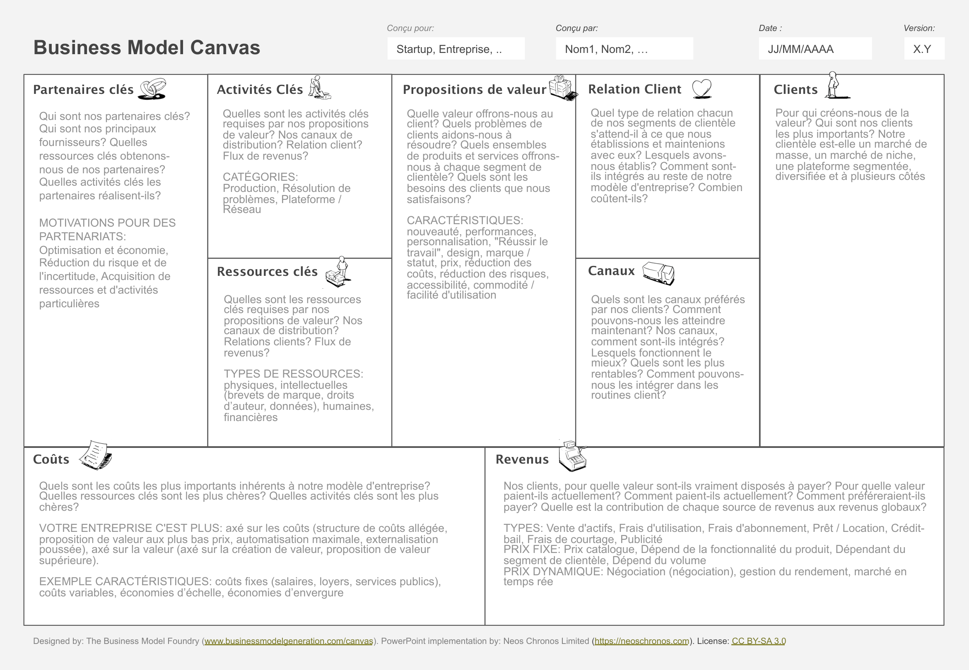
SYNTHÈSE
Le Business Model Canvas complet
Business Model Canvas — Smart City Lighting Platform
16

Slide 17
VIABILITÉ
Avantages concurrentiels
▸ MVP déjà fonctionnel : réduit le risque technique perçu par les municipalités clientes
▸ Modèle SaaS récurrent : revenus prévisibles, contrairement à la vente ponctuelle de matériel seul
▸ Différenciation par la blockchain : peu de solutions concurrentes offrent une traçabilité aussi robuste, un vrai argument pour les marchés publics soumis à des exigences d'audit
▸ Déploiement progressif et modulaire : abaisse la barrière à l'entrée pour des municipalités aux budgets contraints
▸ Marché récurrent et durable : chaque commune doit moderniser son parc d'éclairage tôt ou tard
Business Model Canvas — Smart City Lighting Platform
17

Slide 18
CONCLUSION
Une idée entrepreneuriale solide et déjà validée techniquement
▸ Un vrai problème (gaspillage énergétique, manque de traçabilité) rencontrant une solution déjà techniquement prouvée
▸ Un modèle économique récurrent (SaaS) adapté à un marché durable (municipalités)
▸ Une proposition de valeur différenciante grâce à la blockchain, rare sur ce marché
▸ Prochaine étape : démarche pilote avec une municipalité partenaire pour valider le modèle en conditions réelles
Business Model Canvas — Smart City Lighting Platform
18

Slide 19
Merci
Des questions ?

